Slide 1
딥러닝을 이용한 자연어 처리
순천향대학교
컴퓨터 시스템 연구실
오민석
23.01.16

Slide 2
목차
버트
토큰화
포지션 임베딩
사전 학습
파인 튜닝

Slide 3
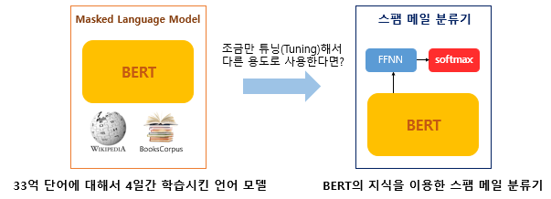
버트란?
BERT(Bidirectional Encoder Representations from Transformers)는 2018년 구글이 공개한 사전 훈련된 모델
32억개 단어로 레이블 없이 훈련됨

Slide 4
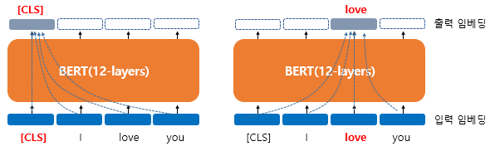
버트란?
트랜스포머의 인코더를 쌓아 올린 구조
BERT 연산을 거친 후 출력 임베딩은 문맥을 참고해 반영된 임베딩이 됨
[CLS] 를 포함간 각 단어 벡터들은 문맥 정보를 가진 벡터가 됨

Slide 5
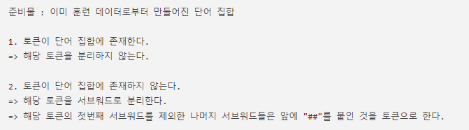
버트의 토큰화
BERT는 단어보다 더 작은 단위로 쪼개는 서브워드 토크나이저를 사용 (WordPiece)
자주 등장하는 단어는 단어 집합에 추가하고 자주 등장하지 않는 단어는 서브워드로 분리되어 단어 집합에 추가
이 단어 집합을 기반으로 토큰화를 수행

Slide 6
버트의 토큰화
Here is the sentence I want embeddings for이라는 문장에 대한 토큰화 예시
embeddings라는 단어는 단어 집합에 존재하지 않으므로 em,##bed,##ding,#s로 분리

Slide 7
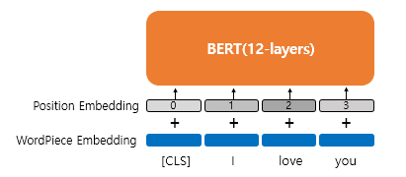
포지션 임베딩
트랜스포머에서 포지셔널 인코딩 이라는 방법을 통해서 단어 위치 정보를 표현
BERT에서는 위치 정보를 학습을 통해서 얻는 포지션 임베딩 이라는 방법을 사용
위치 정보를 위한 임베딩 층을 하나 더 사용

Slide 8
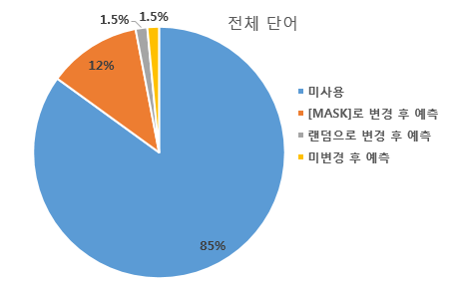
버트의 사전 학습
버트는 사전 훈련을 위해 입력 텍스트이 15% 단어를 랜덤으로 마스킹
인공 신경망에게 이 가려진 단어들을 예측하도록 함
ex) 나는 [MASK]에 가서 그곳에서 빵과 [MASK]를 샀다
15%의 단어에서 80%는 [MASK], 10%의 단어들은 랜덤으로 변경, 10%의 단어는 그대로 둠
[MASK]만 사용할 경우 [MASK] 토큰이 파인 튜닝 단계에서 나타나지 않으므로 사전 학습
단계와 불일치가 발생하는 문제가 있음

Slide 9
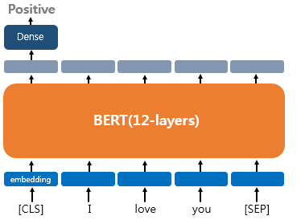
버트의 파인튜닝
하나의 텍스트에 대한 텍스트 분류 유형
문서의 시작에 [CLS] 토큰을 입력
[CLS] 토큰의 위치의 출력층에서 밀집층 또는 완전 연결층 이라고 불리는 층들을 추가하여 분류에 대한 예측을 하게 됨

Slide 10
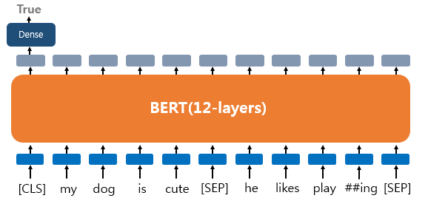
버트의 파인튜닝
2. 텍스트 쌍에 대한 분류 또는 회귀 문제
텍스트 쌍을 입력받는 대표적인 태스크는 두 문장이 주어졌을 때, 하나의 문장이 다른 문장과 논리적으로 어떤 관계인지 분류하는 자연어 추론
모순 관계, 함의 관계, 중립 관계의 유형이 있음
텍스트 사이의 [SEP] 토큰을 넣고 Sentence0, Sentence1 임베딩이라는 두 종류의 세그먼트 임베딩을 모두 사용하여 문서를 구분

Slide 11
버트의 파인튜닝
3. 질의 응답
텍스트의 쌍을 입력받는 또 다른 태스크로 Q&A가 있음
질문과 본문이라는 두개의 텍스트 쌍을 입력
본문의 일부분을 추출해서 질문에 답변

Slide 12
버트에 대한 그 외 기타
훈련 데이터는 위키피디아(25억개 단어) BooksCorpus(8억개 단어)
100만 step 훈련 (33억 단어 코퍼스에 대해 40 에포크 학습)
옵티마이저 : 아담
학습률 :
가중치 감소 : L2 정규화로 0.01 적용
드롭 아웃 : 모든 레이어에 대해 0.1 적용
활성화 함수 : gelu
배치 크기 : 256

Slide 13
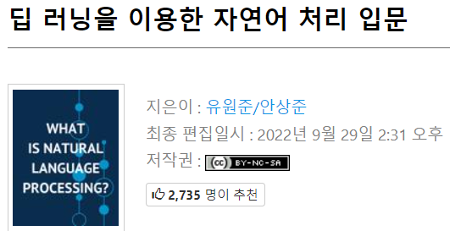
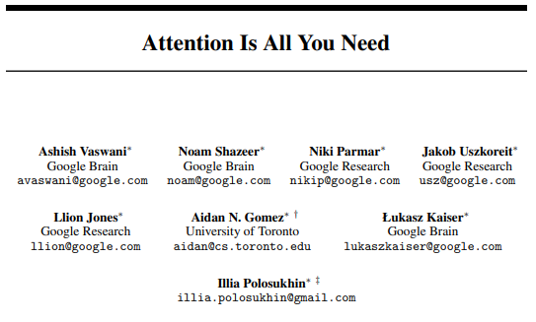
참고 자료
https://wikidocs.net/31379
https://arxiv.org/pdf/1706.03762.pdf
https://github.com/jadore801120/attention-is-all-you-need-pytorch

